Slide 1
Развитие творческих способностей обучающихся через реализацию метапредметных связей на уроках русского языка.
Презентацию подготовила Набокова А.А.,
Учитель русского языка и литературы ГБОУ СОШ № 423.

Slide 2
«Метапредметность – это то, что стоит за предметом и одновременно находится в корневой связи с ним».
Метапредметность – это умение обозначать столетия римскими цифрами.
… – это умение при записи дат жизни Пушкина,Менделеева, Толстого… мгновенно(!) сказать, в каком веке жил гений и сколько он прожил лет.
… – это способность по одним только именам собственным определить, в какой стране происходит действие. И если в книжке встречаются имена Джон, Джейн, Джефферсон, Мэри, Энтони, догадаться, что это, скорее всего, про Англию (прогноз может и не сбыться, но умение установить ошибочный прогноз – все та же метапредметность).
… - это то, с чем наши дети сталкиваются ежечасно и ежеминутно. Получается, метапредметность равна самой культуре, тому ее минимуму, без которого никуда.

Slide 3
Что способствует развитию культуры?
ГРАМОТНОСТЬ ЧТЕНИЯ
«ГРАМОТНО ЧИТАТЬ»
Понимать тексты
Оценивать
смысл и значение текста
Излагать свои
мысли о прочитанном
Уметь понимать различные формы представления информации
Размышлять
над содержанием текста

Slide 4
Читательские умения (необходимо развивать)
Опора на текст
Опора на внетекстовое знание
1.
найти и
извлечь
(информацию)
2.
интегрировать и
интерпретировать
(сообщения текста)
МЕТАПРЕДМЕТНОСТЬ

Slide 5
Форма материалов для чтения
«Сплошные тексты»
1) описание (художественное и техническое);
2) повествование (рассказ, отчет, репортаж);
3) рассуждение (интерпретация);
«Несплошные тексты»
таблицы, списки, диаграммы, матрицы и графики, схемы;
информационные листы (реклама, расписания, приглашения, прейскуранты, каталоги и др.);
Карты (географические и т.п.);
расписки (ваучеры, билеты, накладные, квитанции);
сертификаты (ордера, аттестаты, дипломы, контракты и др.)

Slide 6
Развитие читательской грамотности
Чтобы с текстом было интересно работать,
Надо по-новому формулировать задания, придумывать вопросы!

Slide 7
СПЛОШНОЙ ТЕКСТ Прочитайте предложение и подчеркните только то, о чем в нем ДЕЙСТВИТЕЛЬНО ГОВОРИТСЯ.
Никто со стороны и не подумал бы, что это разговаривают враги, а не два близких друга. 1 . Два человека разговаривали. 2. На самом деле они были врагами. 3. На самом деле они были друзьями. 4. Со стороны казалось, что они друзья. 5. Со стороны казалось, что они враги
6. Два человека разговаривали спокойно, никак не проявляли своих враждебных чувств друг к другу.

Slide 8
НЕСПЛОШНЫЕ ТЕКСТЫ
Несплошные тексты - средство формирования умения работать с информацией.

Slide 9
Несплошные тексты

Slide 10
Задания. Приехав в Москву, вы получили в подарок билет.
1. Куда можно пойти с этим билетом?
А. в ювелирный магазин “Алмазы России”
Б. в Комитет РФ по драгоценным металлам
В. в музей-выставку “Алмазный фонд”
И хотя мы знаем, что дареному коню в зубы не смотрят, цена нас заинтересовала.
2. Какова стоимость билета?
3. Где состоится экскурсия? (Московский Кремль, в помещении Оружейной палаты)
4. Хорошо, что с нами не было маленьких детей. Почему?

Slide 12
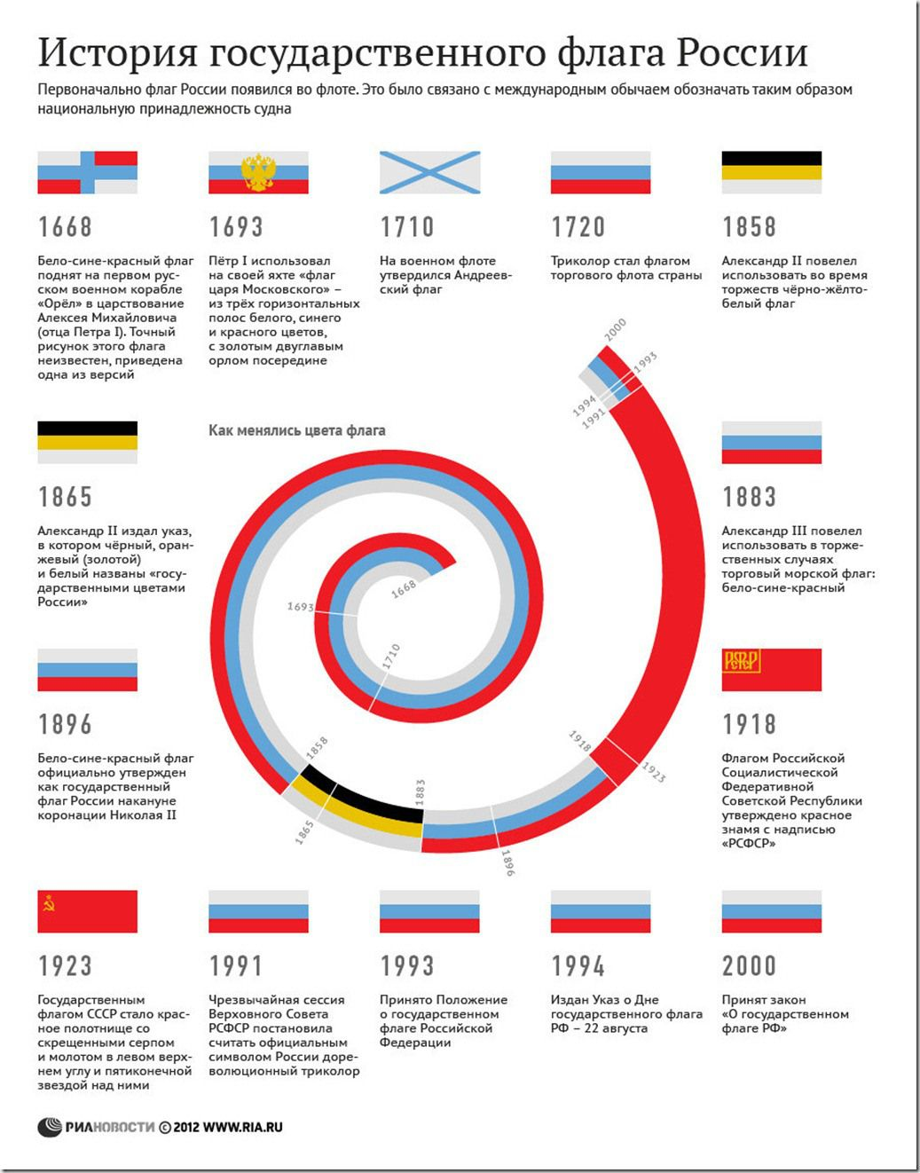

Slide 13
РАССКАЗ ПО СЕРИИ СЮЖЕТНЫХ КАРТИНОК
Графически оформленные истории переведи в сплошной текст.
8 класс. Тема «Текст. Признаки текста».

Slide 14
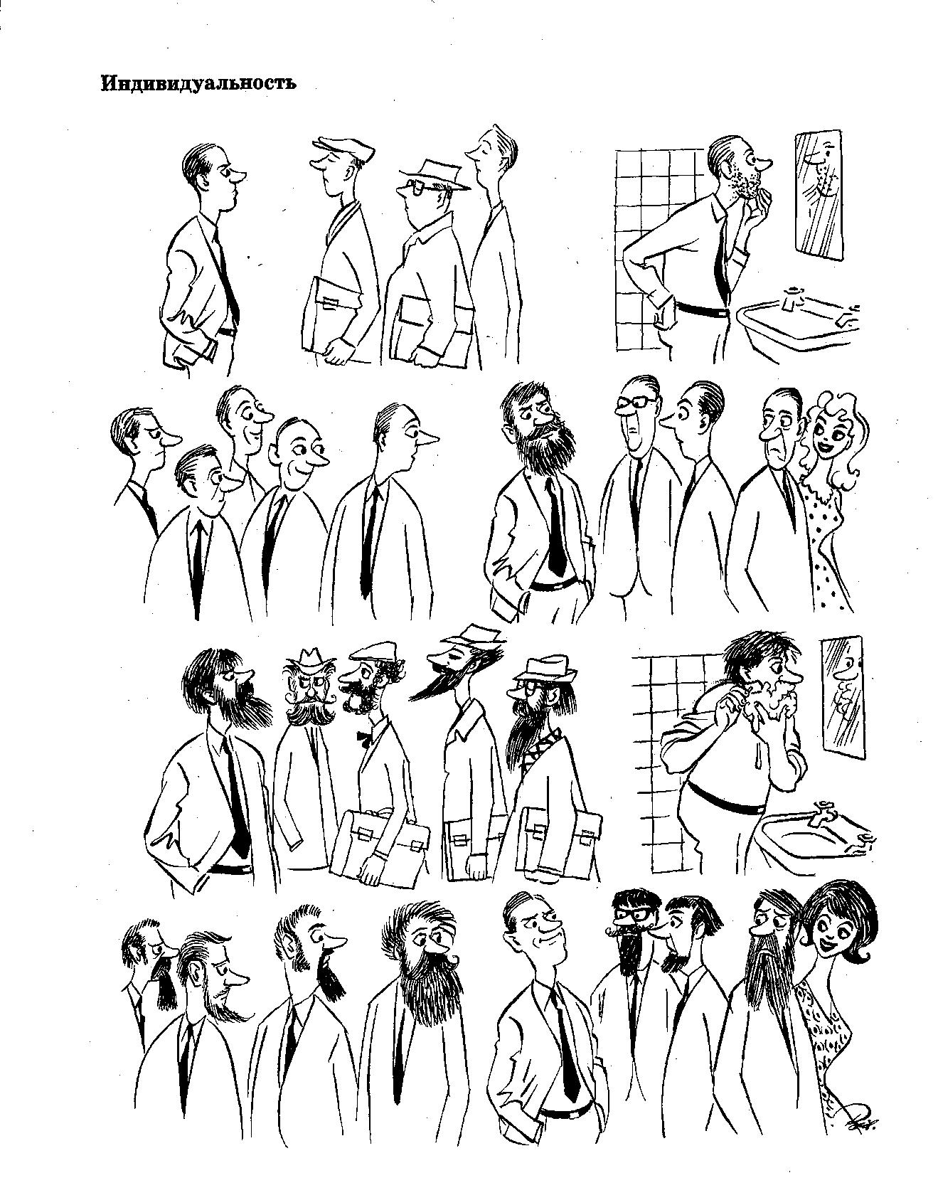

Slide 15
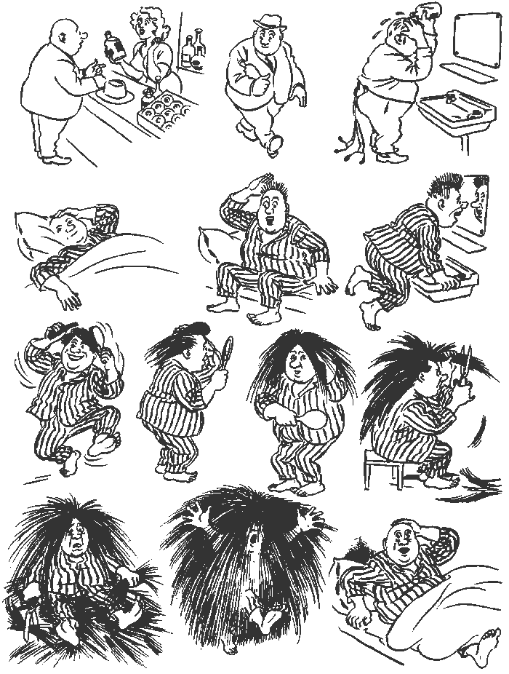

Slide 17
Чтобы с текстом было интересно работать,
Надо по-новому формулировать задания, придумывать вопросы!

Slide 18
Формулировка темы должна быть интересной!
1. Одна удивительная летняя встреча.
2. Три главных события моего лета.
3. О том, как летом сбываются желания.
4. Мои летние "открытия".
5. Прелести (уроки) «плохой погоды».
6. Лицом к лицу с природой (деревней, рекой).
7. Почему я не люблю лето.

Slide 19
Ты встречаешь девушку, которая может закрыть глаза и увидеть всю Вселенную. Расскажи о ней.
Попробуй уместить всю жизнь какого-либо человека в одно предложение.
Возьми статью из свежей газеты. Выпиши десять слов или фраз, которые бросились в глаза. Используя эти слова, сочини стихотворение, которое начинается так: «Что, если...»
Напишите о самом трудном решении, которое вы когда-либо принимали.
Объясни лицеисту из 1815 года, как работает e-mail. Выбери любой предмет на письменном столе (ручку, карандаш, ластик и т.п.) и напиши ему записку с благодарностями.
642 идеи, о чем написать. Тетрадь начинающего писателя. Проект школы 826 Valencia в Сан-Франциско, где дети учатся писать и редактировать тексты. Педагоги этой школы придумали и создали такой сборник идей, чтобы вдохновить начинающих писателей по всему миру.

Slide 21
Упражнения на развитие писательского воображения 1. Закройте глаза. Подумайте об одном из предметов, находящемся в комнате. Не открывая глаза, перечислите как можно больше признаков этого предмета. Откройте глаза и запишите всё, что запомнили, по-прежнему не глядя на предмет. 2. Выберите стихотворение, которое вам нравится. Используйте его последнюю строку в качестве первой строки вашего собственного стихотворения. 3. Куда вы идёте, когда хотите немного отдохнуть от семьи, работы и т.д.? Напишите об этом месте. 4. В 400 словах опишите идеальное место, где вы хотели бы жить (для подсчёта слов используйте меню Word). 5. Напишите, что вы сказали бы незваному гостю, заглянувшему к вам в три часа ночи. 6. Напишите рассказ, начинающийся словами: «Однажды у меня была возможность... но я её упустил». 7. Письмо в прошлое. Напишите письмо 10-летнему себе. 8. В 200 словах опишите свою первую игрушку. 9. Напишите о самом трудном решении, которое вы когда-либо принимали. 10. Напишите о самом лёгком решении, которое вы когда-либо принимали.

Slide 22
Упражнения на развитие писательского воображения 11. Напишите рассказ о пустом стакане. 12. Вспомните о самом скууучном дне в вашей жизни. Опишите его, но помните, что рассказ не должен быть таким же скууучным. 13. Начните статью на 500 слов так: «Если бы я мог что-то изменить, я бы изменил...» 14. Напишите объяснительную, почему вы не занимаетесь улучшением своих письменных навыков ежедневно. 15. Напишите рассказ о синем предмете. 16. Представьте, что находитесь в комнате, полной людей, но вы в ней единственный слепой. Запишите, каким вы видите помещение и людей в своём воображении. 17. Составьте список всего, чего боитесь. Выберите один страх и напишите о нём. 18. В 200 словах опишите жаркий день. 19. Чем вы занимаетесь в ненастье? Напишите об этом в 250 слов. 20. Напишите о том, какими яствами вы угостили бы злейшего врага.

Slide 23
Упражнения на развитие писательского воображения 21. Подумайте о человеке, которого можно назвать слишком гордым. Опишите поведение этого человека. 22. Используя 150 слов, опишите внешность, род занятий, привычки человека по имени... скажем, Анатолий Бубликов. 23. Перечислите 50 поступков, которые вы никогда не совершите. 24. Напишите монолог от лица свежесрезанного цветка. 25. Сочините рассказ, используя ключевые слова: инструктор-собаковод, закон, пляж, булочка. 26. Напишите монолог чистого носка, по ошибке попавшего в холодильник, забитый продуктами. 27. Перечислите 15 причин выучить иностранный язык. 28. Почему учитель собирается сменить карьеру? Назовите не менее 10-и причин. 29. Перечислите 7 худших фраз, которые можно сказать только уволенному человеку. 30. Напишите короткое гневное выступление из 7 абзацев, начиная каждый из них расхожим выражением «растёт как сорная трава».

Slide 24
Упражнения на развитие писательского воображения 31.Напишите короткий рассказ, используя слова: проповедник, монета, расчёска, лестница, колодец. 32. Напишите короткую историю с таким сюжетом: клоны Элвиса Пресли завоевали мир. 33. Придумайте не меньше 7-и причин, включая самые невероятные, почему продавец антиквариата покинул свой городок. 34. Напишите монолог от лица единственного дерева, оставшегося на месте леса после того, как все другие деревья спилили. 35. Перечислите 8 заслуживающих внимания причин, оправдывающих лжеца. 36. Напишите короткий рассказ, используя слова: священник, кольцо, сад, бинокль. 37. Предложите 5 вариантов вставок в следующей просьбе: «Пожалуйста, не мните _________, потому что (иначе, а то) _________». 38. Перечислите 10 вещей, за которые вы отдали бы последние 500 рублей за неделю до зарплаты. 39. Сочините историю, используя слова: дедушка, фотоальбом, почта, спички. 40. Назовите 7 обстоятельств, из-за которых может покраснеть драматург. 41. Напишите монолог от лица ложки, попавшей в посудомоечную машину. 42. Вы возвращаетесь из магазина. Перечислите 10 причин, включая самые невероятные, почему входная дверь вашей квартиры распахнута настежь. 43. Напишите инструкцию, как научить домашних тараканов отбивать чечётку.

Slide 25
Задания-пятиминутки на уроках русского языка.
Развитие творческих способностей
Формирование метапредметных связей:
1. Английский язык
2. Информатика
3. Психология и философия

Slide 26
Метапредметность (иностранные языки) Закончите предложение

Slide 27
…THAT WE CAN NOT EAT MONEY!

Slide 28
Поразмышлять над смыслом этого высказывания….

Slide 29
Переводы слов перепутаны. Что делать? (французский, латинский)
Face | Tour | Coucher | Orange | Variete | Chance | Torcher | Courage | Reverence
Удоб-ный случай | Сме-лость | Факел | Лежать | Почтение | Разно-образие | Апель-син | Лицо | Путешествие
Machinator | globus | argutator | reservo | stimulus | stabilis | excursion
палка, которой подгоняли волов | Проч-ный | Сбере-гаю | Изобре-татель | шар | Вылаз-ка | Спор-щик

Slide 30
Примеры заданий (философия, психология) (Изучаем (повторяем) тире в простом предложении)
Продолжите высказывание одного черногорского писателя:
"Смелость - это защищать себя от другого. Достоинство - это защищать...» (ответ дайте в виде словосочетания).

Slide 31
Примеры заданий (сложные предложения, тире между ГЧП) Продолжи афоризмы:
Скромен не тот, кто равнодушен к похвалам, а тот кто внимателен к …. (Ж.Поль)
Счастье – это хорошее здоровье и плох… …. (Альберт Швейцер)
Любовь как ртуть: можно удержать ее в раскрытой ладони, но не..
Есть женщины, которые говорят, что не примут от вас ни сантима. Вот они-то …. (С.Гитри, актер)
Если хочешь, чтобы твой друг горбов у тебя не заметил, сам не … (Гораций)
Есть два испытания счастливого брака: богатство и ….
Плохой учитель преподносит истину, хороший – …. (А.Дистервег).

Slide 32
Примеры заданий Продолжи афоризмы:
Скромен не тот, кто равнодушен к похвалам, а тот кто внимателен к порицаниям. (Ж.Поль)
Счастье – это хорошее здоровье и плохая память. (Альберт Швейцер)
Любовь как ртуть: можно удержать ее в раскрытой ладони, но не в сжатой руке.
Есть женщины, которые говорят, что не примут от вас ни сантима. Вот они-то нас и разоряют. (С.Гитри, актер)
Если хочешь, чтобы твой друг горбов у тебя не заметил, сам не смотри на его бородавки. (Гораций)
Есть два испытания счастливого брака: богатство и бедность.
Плохой учитель преподносит истину, хороший – учит ее находить. (А.Дистервег).

Slide 33
Примеры заданий. Создай свой алгоритм действий.

Slide 34
Раскрась «коврик»
ВЛАЖНЫЙ | ХРАБРОСТЬ | СЕЧА | МОКРЫЙ | СРАЖЕНИЕ | ЭНЕРГИЧНЫЙ
АКТИВНЫЙ | ВОЗРАЖАТЬ | СМЕЛОСТЬ | СПОРИТЬ | БОЙ | РАЗВЛЕКАТЬ
ПОБОИЩЕ | СЫРОЙ | БИТВА | УМНЫЙ | УДАЛЬ | ЗАБАВЛЯТЬ
СМЫШЛЁНЫЙ | ОТВАГА | ДЕЯТЕЛЬНЫЙ | ВЫМОКШИЙ | ПРОТИВО-РЕЧИТЬ | РАЗУМНЫЙ

Slide 35
Эпитеты. Что с ними можно делать?
Огненный, смолистый, кружевной, изумрудный, упругий, оливковый, мелодичный, сочный, пузырчатый, искристый, пряный, мраморный, трепещущий, кофейный, лиловый, серебристый, неумолчный, щекочущий, благоуханный, пушистый, матовый, бархатный, молочно-белый, лавандовый, перламутровый, бурлящий, прозрачный, горячий, терпкий, отчетливый, хрусткий, янтарный, игольчатый, зримый, ванильный, радужный, горький, мажорный, медовый, звенящий, золотистый, влажный, певучий, шелестящий, виолончельный, щемящий, алый, тягучий, задорный, душистый, полнозвучный, прохладный, апельсиновый, шелковистый.

Slide 36
Разберите по составу слово зенгивка
В сказочном" языке есть слово зенгивка.
Известно, что слово зенгивка изменяется так: зенгивка, зенгивки, зенгивке.
У этого слова есть родственные слова: зенгивит, нгива, нгивок.
В словах зенгивка, робучка, тожезка одинаковый суффикс.
В словах зенгивка, зебамю, зеларка одинаковая приставка.

Slide 37
Волшебные предметы. Найди современный синоним (5 класс). Чем это стало в ХХI веке?
ковёр-самолёт
волшебный клубочек?
- яблочко на блюдечке?
- сапоги-скороходы?
- шапка-невидимка?
- волшебный горшочек
скатерть –самобранка?
молодильные яблоки?

Slide 38
Волшебные предметы. Найди современный синоним. Чем это стало в ХХI веке?
ковёр-самолёт (самолёт)
волшебный клубочек? (GPS-навигатор)
- яблочко на блюдечке? (скайп)
- сапоги-скороходы? (ролики)
- шапка-невидимка? (социальные сети)
- волшебный горшочек (мультиварка)
скатерть –самобранка? (заказ пиццы на дом)
молодильные яблоки?

Slide 39
Заключение
Таким образом, интегрированные уроки дают ученику достаточно широкое и яркое представление о мире, в котором он живет.
Интегрированные уроки также предполагают обязательное развитие творческой активности учащихся. Это позволяет использовать содержание всех учебных предметов, привлекать сведения из различных областей науки, культуры, искусства, обращаясь к явлениям и событиям окружающей жизни.
Приобретенные метапредметные умения пригодятся учащимся при выполнении творческих заданий на ЕГЭ, а также в их будущей профессиональной деятельности и повседневной жизни.

